Slide 1
מניעת אובדן מזון יחידת לימוד לכתה ז'
8.12.2016

Slide 2
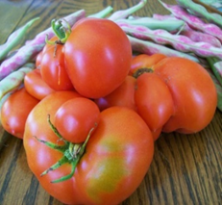
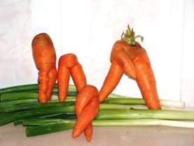
פעילות 1.א איתור ואיסוף מידע מכתבה
מכוערים, אבל אופטימיים מאת מאיה פלח יוני 2016 עיבוד מתוך כתבה שהופיע באתר זווית – סוכנות ידיעות למדע ולסביבה

Slide 3
פעילות 1.ב איתור ואיסוף מידע מכרזה

Slide 4
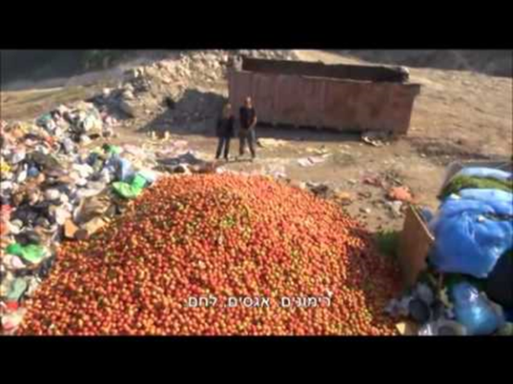
פעילות 1.ג איתור ואיסוף מידע מסרטונים
הצלת מזון
מבט - דוח מיוחד: שליש מהמזון בישראל נזרק לפח, והנזקקים רעבים

Slide 5
פעילות 1: דוגמה לשאלות לדיון
ענו על השאלות הבאות על בסיס מקורות המידע בהם עיינתם:
מאילו סיבות הולך מזון לאיבוד בארץ ובעולם?
מדוע חשוב להציל מזון? נמקו.
מהו אחוז אובדן המזון בשנה בישראל?
איזה אחוז מהמזון האבוד בישראל הוא בר הצלה?
איזה פתרונות מוצעים להקטנת אובדן המזון? הסבירו בקצרה.
הציעו פתרון משלכם.

Slide 6
פעילות 2: שאלון: ניהול משק הבית בנושא מזון

Slide 7
הוראות להכנת המכתב להורים:
כתבו מכתב להורים בנושא אובדן מזון.
המכתב יכלול את המרכיבים הבאים:
א. כותרת: לכבוד הורי התלמיד __________________
ב. הסבר קצר על המצב בארץ ובעולם בנושא אובדן מזון
(2-3 משפטים)
ג. הסבר קצר מדוע חשוב להקטין את אובדן המזון
(2-3 משפטים)
ד. 5 הצעות להקטנת בזבוז המזון בבית.
ה. הצהרת ההורים כפי שהיא מופיעה למטה.
ו. עצבו את המכתב כרצונכם . הדפיסו את המכתב

Slide 8
הצהרת ההורים:
אנחנו מבינים את חשיבות הקטנת בזבוז המזון בבית ונעשה מאמץ
להקטין את בזבוז המזון בביתנו.
חתימה: ________________

Slide 9
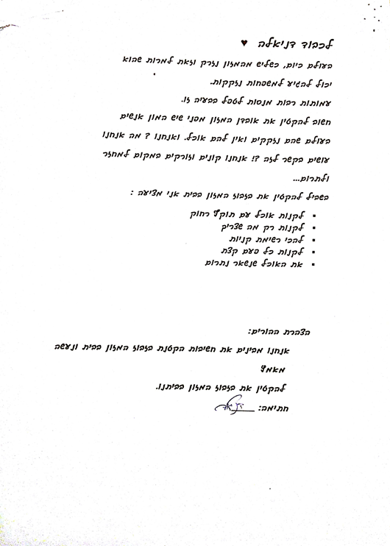
דוגמאות למכתבי תלמידים להצגת נושא אובדן מזון ולגיוס המשפחה להקטנת אובדן מזון בבית

Slide 10
דוגמאות לרפלקציה שנכתבה על ידי תלמידים

Slide 16
1. כן, פעילות אובדן המזון עניינה אותי. התעניינתי לעבוד בקבוצה ולגלות דברים חדשים
עם כולם. התעניינתי גם לגלות מה דעתם של ההורים שלי לגבי הנושא. , פעילות אובדן

Slide 17
יחידות ההוראה בנושא אובדן מזון
נכתבו 6 יחידות הוראה:
2 יחידות הוראה לכיתות ז':
קידום אוריינות סביבתית באמצעות למידה משתפת בנושא אובדן המזון
פיתוחים טכנולוגיים כסיוע להפחתת אובדן המזון
2 יחידות הוראה לכיתות ח':
השפעת אובדן המזון על הסביבה – חלק א'
השפעת אובדן המזון על הסביבה – חלק ב'
2 יחידות הוראה לכיתות ט'.
פעילות חקר ברשת בנושא אובדן מזון
הזמנה לחקר בנושא אובדן מזון והצלת מזון

Slide 18
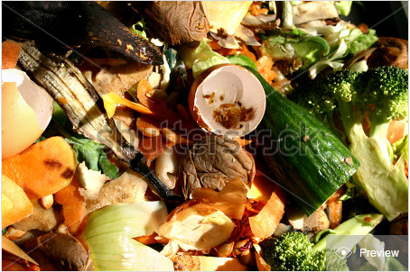
פרולוג
כאשר צוות המרכז הארצי נתבקש להיות שותף בהכנת חומרים לשימוש המורים בהוראת נושא אובדן מזון הייתה התגייסות מתוך הכרה שמדובר בשליחות חברתית חשובה מעבר לחשיבות של הוראת מדע וטכנולוגיה לתלמידי חטיבת הביניים.

Slide 19
הוראת נושא אובדן מזון תואמת את גישת STS
הכללת נושא אובדן מזון במסגרת תכנית הלימודים במו"ט בחט"ב תואמת את מדיניות משרד החינוך ללימודי מדע וטכנולוגיה המתבססת על
גישת STS (Science, Technology, Society) .
שילוב בין המדע והטכנולוגיה מתבטא הן במישור של יישום עקרונות מדעיים בפיתוחים טכנולוגיים והן במישור של הגדרת צרכים אנושיים-חברתיים ופתרון בעיות כמענה לצרכים אלה.

Slide 20
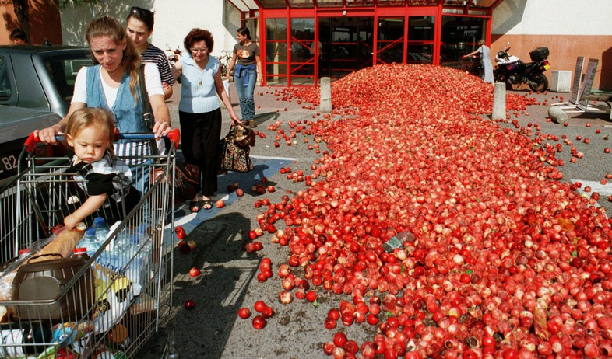
כל פרט יכול לתת יד לפתרון בעיית אובדן מזון
חשיפת התלמידים לבעיה העולמית של אובדן מזון היא בעלת ערך גם נוכח העובדה שכל פרט בחברה יכול לתת יד בדרך לפתרון הבעיה וכך התרומה של החברה יכולה להשתלב היטב עם תרומת המדע והטכנולוגיה.

Slide 21
יחידות ההוראה בנושא אובדן מזון
נכתבו 6 יחידות הוראה:
2 יחידות הוראה לכיתות ז':
קידום אוריינות סביבתית באמצעות למידה משתפת בנושא אובדן המזון
פיתוחים טכנולוגיים כסיוע להפחתת אובדן המזון
2 יחידות הוראה לכיתות ח':
השפעת אובדן המזון על הסביבה – חלק א'
השפעת אובדן המזון על הסביבה – חלק ב'
2 יחידות הוראה לכיתות ט'.
פעילות חקר ברשת בנושא אובדן מזון
הזמנה לחקר בנושא אובדן מזון והצלת מזון

Slide 22
מאפייני יחידות ההוראה בנושא אובדן מזון
יחידות ההוראה הותאמו לתכנית הלימודים במדע וטכנולוגיה בהתאם לכל שכבת גיל.
כל יחידת הוראה מכילה מדריך למורה, חומרים ודפי עבודה לתלמיד.
בכל יחידת הוראה מערכי שיעור ל 3-4 שיעורים.
הושם דגש על פיתוח מיומנויות חקר, אוריינות מדעית, מיומנויות הנדרשות בתחום המידענות ומיומנויות תיכון.
נעשה שימוש במקורות מידע מגוונים הכוללים מאמרים, כתבות, מידע ברשת ,סרטונים, כרזות ומצגת.
הושם דגש על פעילויות חווייתיות תוך שיתוף המשפחה בהכרת הנושא ובגיוסם להקטנת אובדן מזון בבית ובסביבה.

Slide 23
תודות
בהכנת יחידות ההוראה נעזרנו בחומרים ובליווי של ד"ר רון פורת -מהמחלקה לחקר תוצרת חקלאית לאחר קטיף – מכון וולקני
בחני פלג - מרכזת ומובילה חינוך לקיימות במשרד החינוך ומובילת הפרויקט
כל פנייה נענתה במהירות ומתוך מקצועיות וידע רב ועל כך תודתנו.

